Slide 1
МУНИЦИПАЛЬНОЕ КАЗЕННОЕ ДОШКОЛЬНОЕ ОБРАЗОВАТЕЛЬНОЕ УЧРЕЖДЕНИЕ ГОРОДА НОВОСИБИРСКА «Детский сад№ 304 комбинированного вида» Юридический адрес: 630090, г. Новосибирск, ул. Детский проезд, 17-19 электронная почта: Ds_304_nsk@nios.ru, тел. 330-91-16; 330-18-40 Оздоровительные возможности логомассажа
Учитель-логопед Саврушкина Ю. А.

Slide 2
Оздоровительный массаж
Как лечебное средство массаж был известен еще в глубокой древности. Его благоприятное воздействие на организм человека отмечают многие авторы (А.А. Бирюков, В.И. Васечкин и др.). При систематическом проведении массажа улучшается функция рецепторов проводящих путей, усиливаются рефлекторные связи коры головного мозга с мышцами и сосудами.

Slide 3
Показания к применению массажа в логопедической практике
Логопедический массаж входит в комплексную медико - педагогическую систему реабилитации детей, подростков и взрослых, страдающих речевыми нарушениями. Массаж используется в логопедической работе с лицами, у которых диагностированы такие речевые расстройства, как дизартрия, в том числе ее стертые формы, ринолалия, заикание, а также нарушения голоса. В целом массаж применяется в коррекционной педагогической работе во всех тех случаях, когда имеются нарушения тонуса мышц.

Slide 4
Место массажа в комплексной системе коррекционно – педагогического воздействия
Он может проводиться на всех этапах коррекционного воздействия, но особенно значимо его использование на начальных этапах коррекционного воздействия, но особенно значимо, его использование на начальных этапах работы. Нередко массаж является необходимым условием эффективности логопедического воздействия.

Slide 5
Физиологическое действие массажа
Массаж оказывает благоприятное физиологическое воздействие на организм. Под влиянием массажа в организме возникает ряд местных и общих реакций, в которых принимают участие все ткани, органы и системы.
Поверхность кожи представляет собой огромное чувствительное поле, которое является периферической частью кожного анализатора, а значит, она неразрывно связана с центральной нервной системой.

Slide 6
Физиологическое действие массажа
Капилляры
Лимфа
Мышцы
Кожа лица особенно чувствительна к механическим воздействиям

Slide 7
Виды логопедического массажа
Дифференцированный
Укрепляющий или расслабляющий
Массаж с приспособлениями
(логопедический зонд, шпатель)
Элементы самомассажа
Массаж биологически активных точек
(БАТ)

Slide 8
Противопоказания к назначению массажа
Противопоказаниями для проведения массажа являются любое соматическое или инфекционное заболевание в остром периоде.

Slide 9
Развивающий массаж в логопедической работе с дошкольниками
задачи логопедического массажа:
Нормализация мышечного тонуса общей, мимической и артикуляционной мускулатуры;
Уменьшение проявления порезов и параличей мышц артикуляционного аппарата;
Снижение патологических двигательных проявлений мышц речевого аппарата (синкинезии, гиперкинезы, судороги и т.п.);
Стимуляция проприоцептивных ощущений;
Увеличение объема и амплитуды артикуляционных движений;
Активизация тех групп мышц периферического речевого аппарата, у которых имелась недостаточная сократительная активность;
Формирование произвольных, координированных движений органов артикуляции.
Цель логопедического массажа -
оказание общего положительного воздействия на организм в целом, вызывая благоприятные изменения в нервной и мышечной системах, играющих основную роль в речедвигательном процессе.

Slide 10
Основные приемы массажа
1. Поглаживание.
2. Растирание.
3. Вибрация и поколачивание.
4. Разминание.
5. Плотное нажатие.

Slide 11
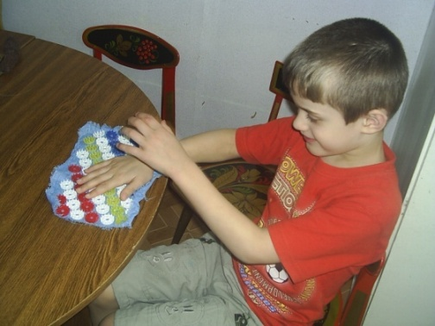
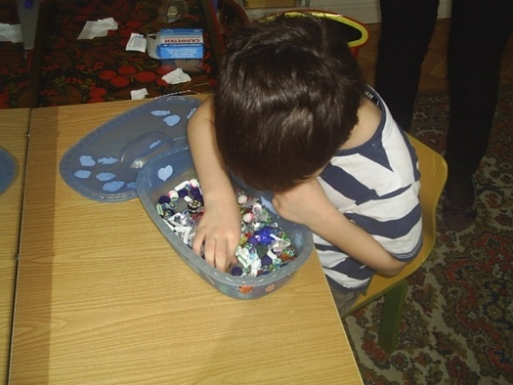
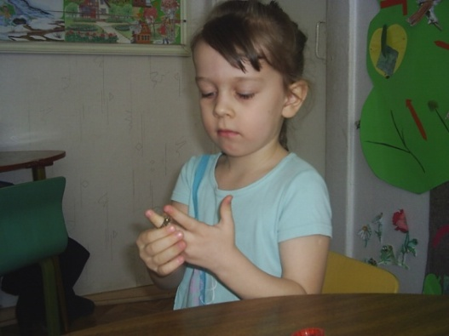
Основные приемы масажа

Slide 12
Спасибо за внимание !

